Slide 1
سبر 1213 Network Defense 4 Part 1#Lecture Securing Your Network
King Saud University – Applied Studies and Community Service –سبر 1213 - اسم المقررLecture 1

Slide 2
Topics:
Exploring Advanced Security Devicesاستكشاف أجهزة الأمان المتقدمة
Securing Wireless Networks تأمين الشبكات اللاسلكية
Understanding Wireless Attacks فهم الهجمات اللاسلكية
Using VPNs for Remote Access (استخدام الشبكات الافتراضية الخاصة(VPN) للوصول عن بعد
King Saud University – Applied Studies and Community Service –سبر 1213 - اسم المقررLecture 1

Slide 3
Exploring Advanced Security Devices
Exploring advanced security devices involves looking into cutting-edge technologies and solutions designed to enhance security across various domains. Here are some advanced security devices worth exploring
استكشاف الأجهزة الأمنية المتقدمة يتضمن النظر في التقنيات والحلول الحديثة المصممة لتعزيز الأمان عبر مجالات مختلفة. فيما يلي بعض الأجهزة الأمنية المتقدمة التي تستحق الاستكشاف.
Intrusion Detection Systems/Intrusion Prevention Systems (IDS/IPS): (أنظمة كشف الاختراق/أنظمة منع الاختراق (IDS/IPS):)
Security Information and Event Management (SIEM) Systems: أنظمة إدارة المعلومات والأحداث الأمنية (SIEM):
Endpoint Detection and Response (EDR) Solutions: حلول كشف واستجابة النقاط النهائية (EDR):
Data Loss Prevention (DLP) Solutions: حلول منع فقدان البيانات (DLP):
Biometric Access Control Systems: أنظمة التحكم في الوصول بالبيومترية:
Exploring and implementing these advanced security devices can significantly enhance an organization's security posture and resilience against evolving cyber threats. However, it's essential to carefully evaluate and tailor security solutions based on specific security requirements, risk profiles, regulatory compliance, and budget considerations.
استكشاف وتنفيذ هذه الأجهزة الأمنية المتقدمة يمكن أن يعزز بشكل كبير موقف الأمان لدى المؤسسة وقدرتها على التحمل أمام التهديدات السيبرانية المتطورة. ومع ذلك، من الضروري تقييم وتصميم الحلول الأمنية بعناية بناءً على المتطلبات الأمنية الخاصة، وملامح المخاطر، والامتثال التنظيمي، والاعتبارات المالية.
King Saud University – Applied Studies and Community Service –سبر 1213 - اسم المقررLecture 1

Slide 4
Intrusion Detection Systems/Intrusion Prevention Systems (IDS/IPS): IDS/IPS devices monitor network traffic for suspicious activity or known attack patterns. Advanced IDS/IPS solutions utilize machine learning algorithms, behavioral analysis, and threat intelligence to detect and respond to emerging threats in real-time.
أنظمة كشف الاختراق/أنظمة منع الاختراق (IDS/IPS): تقوم أجهزة IDS/IPS بمراقبة حركة المرور في الشبكة بحثاً عن نشاط مشبوه أو أنماط هجوم معروفة. تستخدم حلول IDS/IPS المتقدمة خوارزميات التعلم الآلي، والتحليل السلوكي، والمخابرات الاصطناعية لاكتشاف والرد على التهديدات الناشئة في الوقت الفعلي.
Security Information and Event Management (SIEM) Systems: SIEM systems aggregate and analyze log data from various sources across an organization's IT infrastructure. They provide centralized visibility into security events, facilitate threat detection, and support incident response and forensic investigations through correlation and analysis of security event data.
أنظمة إدارة المعلومات والأحداث الأمنية (SIEM): تقوم أنظمة SIEM بتجميع وتحليل بيانات السجلات من مصادر مختلفة عبر بنية البنية التحتية لتقنية المعلومات في المؤسسة. توفر هذه الأنظمة رؤية مركزية لأحداث الأمان، وتسهل اكتشاف التهديدات، وتدعم استجابة الحوادث والتحقيقات الجنائية من خلال تداول وتحليل بيانات أحداث الأمان.
Endpoint Detection and Response (EDR) Solutions: EDR solutions monitor and analyze endpoint activities in real-time to detect and respond to advanced threats. They provide visibility into endpoint behavior, detect suspicious activities, and enable rapid response and remediation to mitigate security incidents.
حلول كشف واستجابة النقاط النهائية (EDR): تقوم حلول EDR بمراقبة وتحليل أنشطة النقاط النهائية في الوقت الحقيقي لاكتشاف والرد على التهديدات المتقدمة. توفر هذه الحلول رؤيةً لسلوك النقطة النهائية، وتكتشف الأنشطة المشبوهة، وتمكن من الاستجابة السريعة والتحقيق لتقليل حوادث الأمان.

Slide 5
Data Loss Prevention (DLP) Solutions: DLP solutions monitor and control the movement of sensitive data across the network to prevent data breaches and leakage. They enforce policies to classify, monitor, and protect sensitive data, whether at rest, in transit, or in use.
حلول منع فقدان البيانات (DLP): تقوم حلول DLP بمراقبة والتحكم في حركة البيانات الحساسة عبر الشبكة لمنع انتهاكات البيانات وتسربها. تفرض هذه الحلول سياسات لتصنيف ومراقبة وحماية البيانات الحساسة، سواء كانت في حالة الراحة أو أثناء الانتقال أو في الاستخدام.
Biometric Access Control Systems: Biometric access control systems use biometric identifiers such as fingerprints, facial recognition, iris scans, or voice recognition to authenticate and authorize individuals' access to physical and digital assets. They provide strong authentication and enhance security by eliminating the need for traditional authentication methods like passwords or access cards.
أنظمة التحكم في الوصول بالبيومترية: تستخدم أنظمة التحكم في الوصول بالبيومترية معرفات بيومترية مثل البصمات الإصبعية، والتعرف على الوجوه، وفحص القزحية، أو التعرف على الصوت للتحقق من هوية الأفراد وتخويلهم بالوصول إلى الأصول الفعلية والرقمية. توفر هذه الأنظمة مصادقة قوية وتعزز الأمان من خلال القضاء على الحاجة إلى طرق المصادقة التقليدية مثل كلمات المرور أو بطاقات الوصول.

Slide 6
Understanding IDSs and IPSs
Intrusion Detection Systems (IDS) and Intrusion Prevention Systems (IPS) are critical components of network security infrastructure designed to detect and respond to potential security threats. Here's an exploration of IDS/IPS and their key aspects:
أنظمة كشف الاختراق (IDS) وأنظمة منع الاختراق (IPS) هي مكونات حرجة من بنية الأمان الشبكي المصممة لاكتشاف والرد على التهديدات الأمنية المحتملة. فيما يلي استكشاف لأنظمة كشف الاختراق/منع الاختراق وجوانبها الرئيسية:
King Saud University – Applied Studies and Community Service –سبر 1213 - اسم المقررLecture 1

Slide 7
Intrusion Detection Systems (IDS): أنظمة كشف الاختراق (IDS):
Functionality: IDS monitor network traffic and system activities in real-time, searching for patterns or behaviors that may indicate a security breach or unauthorized access.
الوظيفة: تقوم أنظمة كشف الاختراق بمراقبة حركة المرور في الشبكة وأنشطة النظام في الوقت الحقيقي، بحثًا عن أنماط أو سلوكيات قد تشير إلى وجود خرق أمني أو وصول غير مصرح به.
2. Detection Methods: أساليب الكشف:
Signature-based Detection: Compares observed patterns in network traffic or system activity against known attack signatures or patterns of known threats.
الكشف القائم على النمط: يقوم بمقارنة الأنماط المراقبة في حركة المرور في الشبكة أو أنشطة النظام مع التواقيع المعروفة للهجمات أو أنماط التهديدات المعروفة.
2. Anomaly-based Detection: Establishes a baseline of normal network behavior and alerts on deviations from this baseline, which may indicate suspicious or malicious activity.
الكشف القائم على الشذوذ: يقوم بإنشاء قاعدة معيارية لسلوك الشبكة الطبيعي ويصدر تنبيهات حول أي انحراف عن هذه القاعدة، مما قد يشير إلى نشاط مشبوه أو ضار.
3. Behavior-based Detection: Analyzes the behavior of network traffic or system activities to identify abnormal or suspicious behavior indicative of an attack.
الكشف القائم على السلوك: يحلل سلوك حركة المرور في الشبكة أو أنشطة النظام لتحديد السلوك غير الطبيعي أو المشبوه الذي يشير إلى هجوم محتمل.

Slide 8
3. Deployment:
Network-based IDS (NIDS): Monitors network traffic at strategic points within the network, such as at network gateways or switches.
أنظمة كشف الاختراق القائمة على الشبكة (NIDS): تراقب حركة المرور في الشبكة في نقاط استراتيجية داخل الشبكة، مثل بوابات الشبكة أو الأجهزة التبديلية.
Host-based IDS (HIDS): Monitors activities on individual hosts or endpoints, analyzing logs and system events for signs of intrusion or compromise.
أنظمة كشف الاختراق القائمة على النقاط النهائية (HIDS): تراقب الأنشطة على الأجهزة الفردية أو النقاط النهائية، وتحلل السجلات وأحداث النظام للكشف عن علامات الاختراق أو التعرض للمساس.

Slide 9
Intrusion Prevention Systems (IPS):
Functionality: IPS build upon IDS capabilities by not only detecting but also actively blocking or preventing detected security threats from compromising the network.
الوظيفة: تعتمد أنظمة منع الاختراق (IPS) على قدرات أنظمة كشف الاختراق (IDS) من الكشف عن التهديدات الأمنية، ولكن بالإضافة إلى ذلك، تقوم بتفعيل عمليات حجب أو منع نشوء التهديدات الأمنية المكتشفة لمنعها من التأثير على الشبكة.
Response Mechanisms: آليات الاستجابة:
Blocking or Quarantining: Automatically blocks or quarantines malicious traffic or devices identified by the IPS to prevent further harm to the network.
حجب أو عزل الأجهزة: يقوم تلقائياً بحجب أو عزل حركة المرور أو الأجهزة الخبيثة المُحددة من قبل نظام منع الاختراق لمنع حدوث المزيد من الضرر للشبكة.
Packet Filtering: Analyzes and filters network packets in real-time based on predefined security policies to prevent known threats from reaching their targets.
تصفية الحزم: يقوم بتحليل وتصفية حزم الشبكة في الوقت الفعلي بناءً على سياسات الأمان المحددة مُسبقًا لمنع وصول التهديدات المعروفة إلى أهدافها.
In-line Inspection: Inspects network traffic in real-time and can drop, redirect, or modify suspicious packets based on predefined rules.
التفتيش في الخط: يفحص حركة المرور في الشبكة في الوقت الحقيقي ويمكن أن يسقط أو يعيد توجيه أو يعدل الحزم المشبوهة استنادًا إلى قواعد محددة مُسبقًا.
King Saud University – Applied Studies and Community Service –سبر 1213 - اسم المقررLecture 1

Slide 10
Deployment: النشر:
Network-based IPS (NIPS): Positioned inline with network traffic flow, allowing real-time inspection and prevention of malicious traffic at strategic points within the network.
أنظمة منع الاختراق القائمة على الشبكة (NIPS): توضع في خط مع تدفق حركة المرور في الشبكة، مما يتيح التفتيش والوقاية من حركة المرور الخبيثة في الوقت الحقيقي عند النقاط الاستراتيجية داخل الشبكة.
Host-based IPS (HIPS): Installed on individual hosts or endpoints, providing granular control over activities and communications at the host level.
أنظمة منع الاختراق القائمة على النقاط النهائية (HIPS): يتم تثبيتها على الأجهزة الفردية أو نقاط النهاية، وتوفر السيطرة الدقيقة على الأنشطة والاتصالات على مستوى النقطة النهائية.
In conclusion, IDS/IPS play a crucial role in detecting and preventing security threats in network environments. Their continuous evolution and integration with advanced technologies are essential for effectively combating modern cyber threats and protecting organizations' digital assets and resources. However, addressing performance challenges, adapting to emerging threats, and ensuring seamless integration with evolving IT infrastructures remain ongoing priorities for organizations deploying IDS/IPS solutions.
في الختام، تلعب أنظمة كشف الاختراق/منع الاختراق (IDS/IPS) دوراً حاسماً في اكتشاف ومنع التهديدات الأمنية في بيئات الشبكات. تطورها المستمر واندماجها مع التقنيات المتقدمة أمر أساسي لمكافحة التهديدات السيبرانية الحديثة بفعالية وحماية الأصول والموارد الرقمية للمؤسسات. ومع ذلك، يظل مواجهة تحديات الأداء والتكيف مع التهديدات الناشئة، وضمان التكامل السلس مع البنى التحتية لتكنولوجيا المعلومات المتطورة، أولويات مستمرة للمؤسسات التي تنفذ حلول IDS/IPS.

Slide 11
Understanding IDSs and IPSs
Intrusion Detection System (IDS)
Detective control
Attempts to detect attacks after they occur
Firewall is a preventive control
Attempts to prevent the attacks before they occur.
Intrusion Prevent System (IPS)
A preventive control
Will stop an attack in progress.
King Saud University – Applied Studies and Community Service –سبر 1213 - اسم المقررLecture 1

Slide 12
Host- and Network-Based IDS
HIDS
NIDS
Additional software on a workstation or server
Can detect attacks on the local system
Protects local resources on the host such as operating system files
Cannot monitor network traffic
Installed on network devices, such as routers or firewalls
Monitors network traffic
Can detect network-based attacks such as smurf attacks
Cannot monitor encrypted traffic and cannot monitor traffic on individual hosts.
King Saud University – Applied Studies and Community Service –سبر 1213 - اسم المقررLecture 1

Slide 13
Signature-based
Heuristic-, behavior-based
Also called definition-based
Use a database of predefined traffic patterns (such as CVE list)
Keep signature files up-to-date
Most basic form of detection
Easiest to implement
Also called anomaly-based
Starts with a performance baseline of normal behavior
IDS compares activity against this baseline
Alerts on traffic anomalies
Update the baseline if the environment changes
IDS Detection
Methods
King Saud University – Applied Studies and Community Service –سبر 1213 - اسم المقررLecture 1

Slide 14
IDS vs IPS
IPS is a preventive control
Can actively monitor data streams
Can detect malicious content
Can stop attacks in progress
King Saud University – Applied Studies and Community Service –سبر 1213 - اسم المقررLecture 1

Slide 15
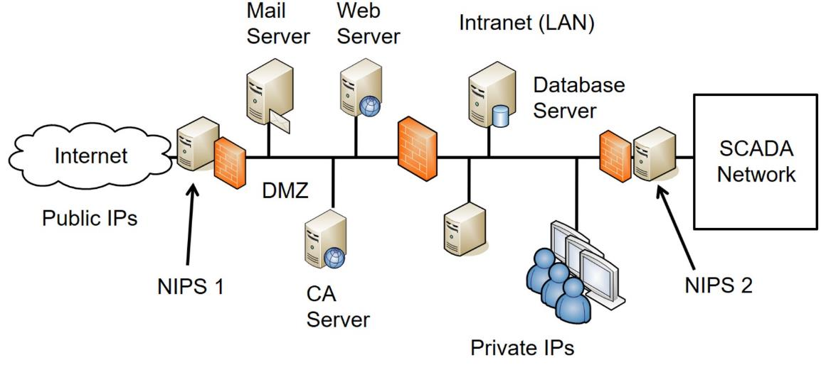
IDS vs IPS
IPS is placed in line with traffic
In contrast IDS (not shown) is out of band
King Saud University – Applied Studies and Community Service –سبر 1213 - اسم المقررLecture 1

Slide 16
Securing Wireless Networks
WAPS and wireless routers
All wireless routers are WAPs
Not all WAPs are wireless routers
King Saud University – Applied Studies and Community Service –سبر 1213 - اسم المقررLecture 1

Slide 17
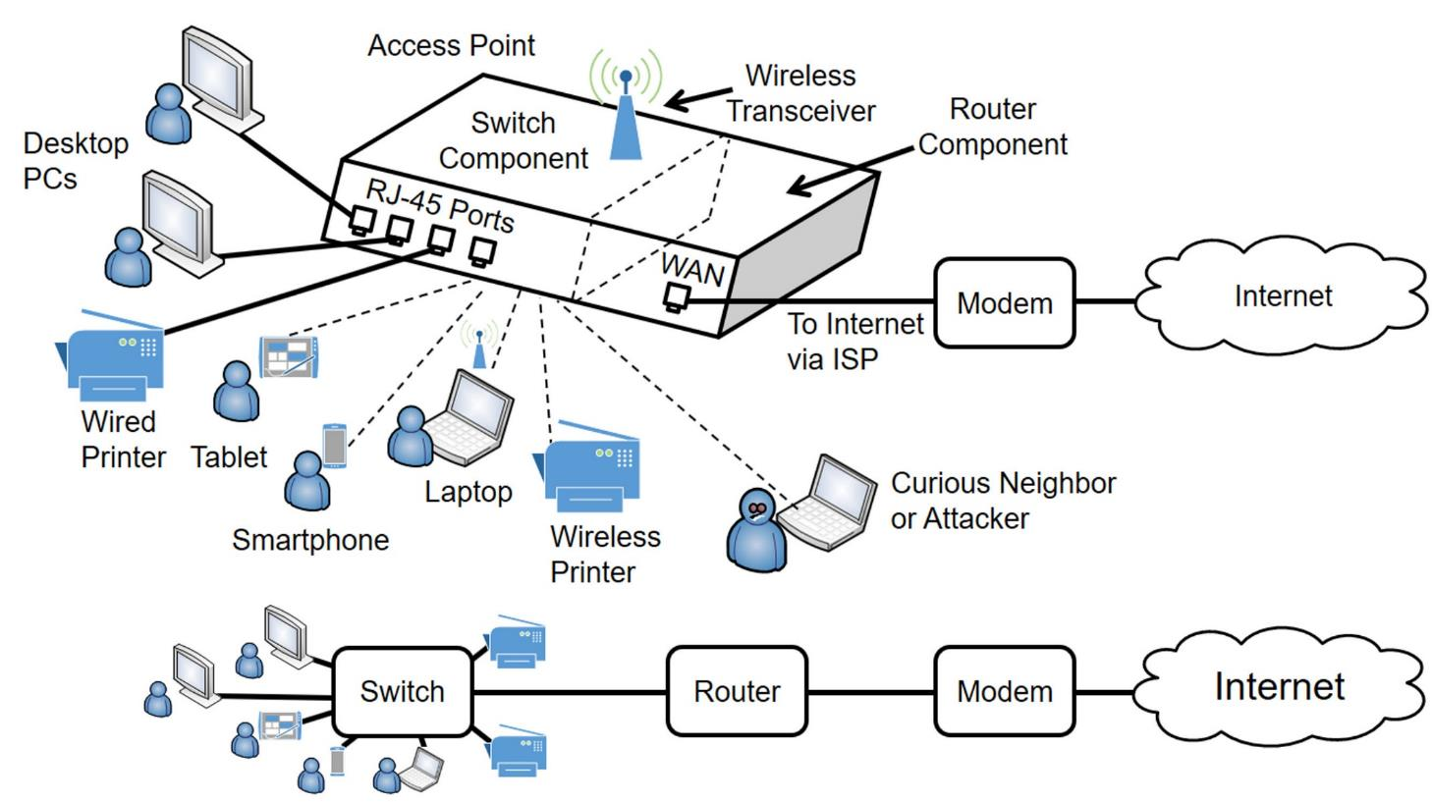
Wireless Routers
King Saud University – Applied Studies and Community Service –سبر 1213 - اسم المقررLecture 1

